Slide 1
Presentatie the recruiter
- Dave Bakker

Slide 2

Inhoud
Introductie
Hoe zit het bedrijf in elkaar
Persoonlijkheden van de werknemers
Vacatures
Zelf ontwikkeling tegenover het bedrijf

Slide 3

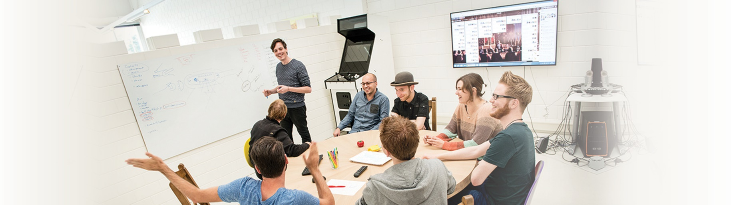
Introductie
Paladin Studios
Mijn keuze
Statistieken

Slide 4
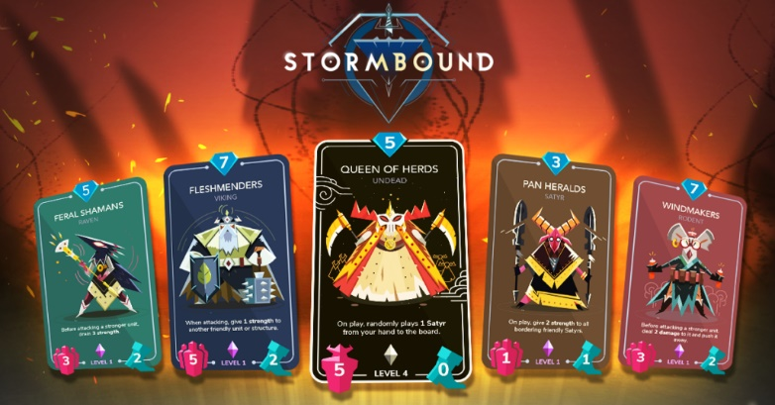



Hoe zit het bedrijf in elkaar
Games
Technologieën
De mensen
Taken
Kwaliteiten

Slide 5
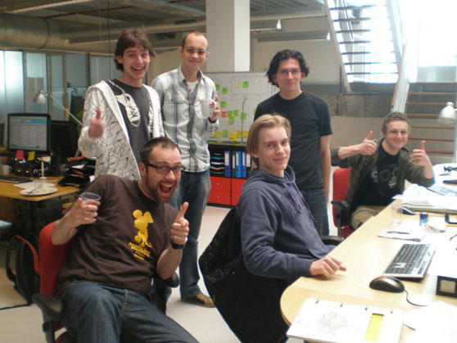
Persoonlijkheden van de werknemers
Syngery
Kaizen
Spark
Wholehearted
Adventure
Autonomy

Slide 6
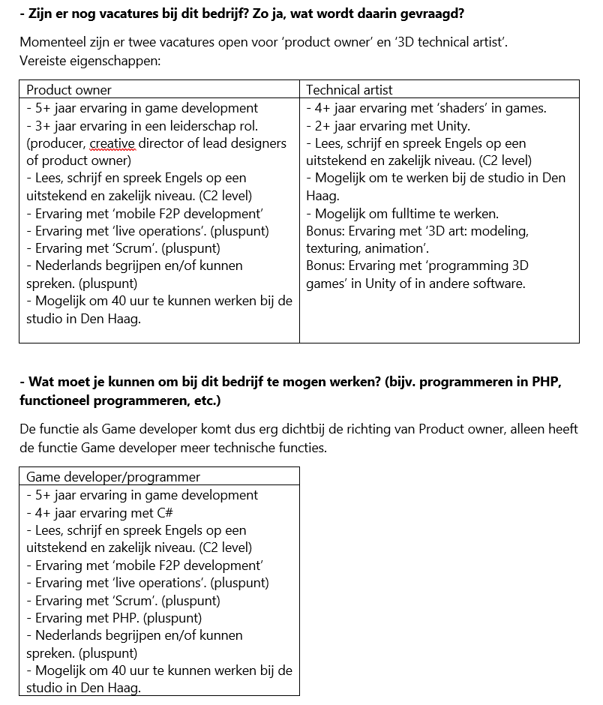
Vacatures
Beschikbare vacatures
Open vacatures
Internships

Slide 7
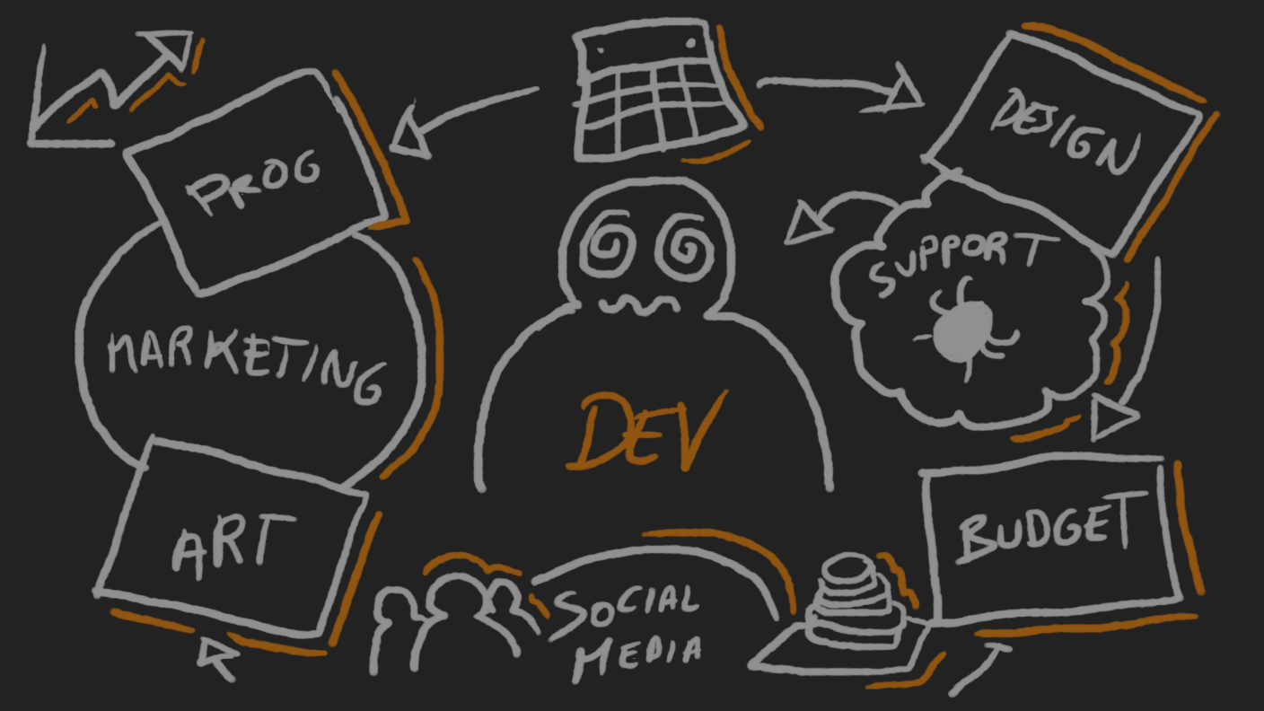
Zelf ontwikkeling
Code kennis
Engels
Team aspect
Talent

Slide 8

Sources
Paladin Studios website: www.paladinstudios.com
Via de mail: Info@paladinstudios.com
Beta tester

